Slide 1
Template

Slide 2
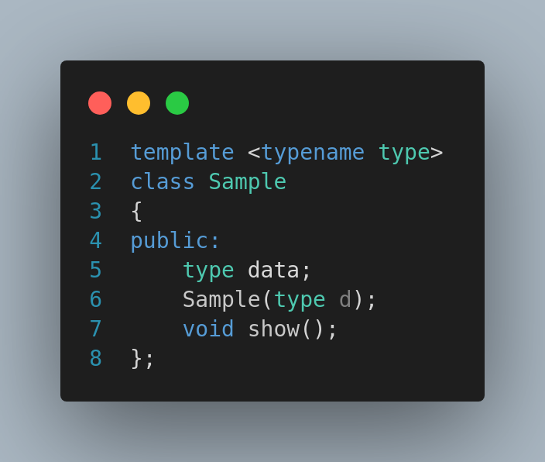
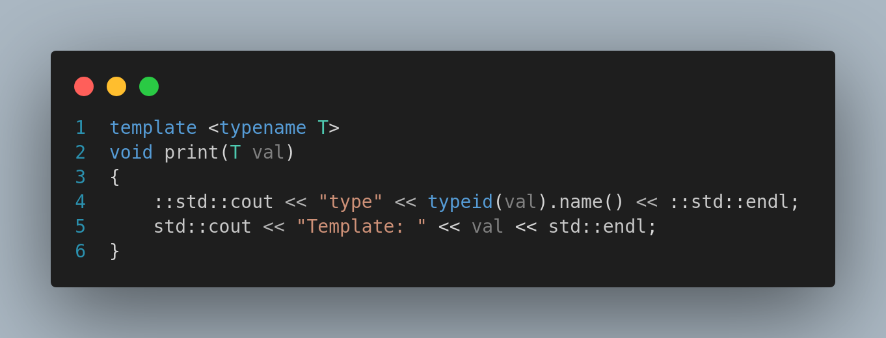
Template là gì
Là kiểu dữ liệu trừu tượng tổng quát hóa cho các kiểu dữ liệu built in hoặc user defined
Định nghĩa tổng quát cho function và class thay vì nạp chồng hàm hoặc phương thức định nghĩa các kiểu dữ liệu khác nhau

Slide 3
Quá trình compiler xử lý template
Lấy định nghĩa template gốc
  template <typename T>
  T add(T a, T b) {
  return a + b;
  }
Thay thế kiểu T bằng kiểu mà người dùng sử dụng:
  int x = add(1, 2); // T = int
  double y = add(1.1, 2.2); // T = double
Compiler tạo mã cụ thể (gọi là instantiation): Nó sẽ sinh ra các phiên bản:
// T = int
int add(int a, int b) {
return a + b;
}
// T = double
double add(double a, double b) {
return a + b;
}
Gọi là quá trình code expansion (mở rộng mã)
Mỗi lần bạn gọi template với kiểu mới, compiler sẽ mở rộng (expand) và tạo một bản cụ thể cho kiểu đó.
Nếu bạn gọi add(1, 2) nhiều lần → compiler chỉ tạo một phiên bản duy nhất cho int và dùng lại.
// T = double
double add(double a, double b) {
return a + b;
}
Gọi là quá trình code expansion
Mỗi lần bạn gọi template với kiểu mới, compiler sẽ mở rộng và tạo một bản cụ thể cho kiểu đó.
Nếu gọi add(1, 2) nhiều lần → compiler chỉ tạo một phiên bản duy nhất cho int và dùng lại.

Slide 4
Từ khóa class và typename
Trong phần khai báo template, class và typename có thể dùng thay thế nhau hoàn toàn.
Khi dùng bên trong template mà kiểu phụ thuộc vào template parameter (nested type), typename là bắt buộc để nói với compiler rằng phần đó là một kiểu dữ liệu chứ không phải biến hay hàm.
template<typename T>
void func() {
typename T::value_type val; // Phải có 'typename' ở đây!
}

Slide 5
Function template
- Tạo một khuôn để tạo ra nhiều hàm có định nghĩa giống nhau
- Khi function template được gọi, compiler sẽ tạo ra một bản sao của hàm đó, và thay thế kiểu dữ liệu tương ứng của các tham số template.
----------1. Case cơ bản 1 kiểu
----------2. Case nhiều tham số kiểu
----------3. Explicit Template Arguments
----------4. Sử dụng auto hoặc decltype với Template Function
----------5. inline and constexpr Function Templates
A function template can be declared inline or constexpr in the same ways as
nontemplate functions. The inline or constexpr specifier follows the template
parameter list and precedes the return type
----------6.Type-Independent Code

Slide 6
Class template
- Tạo một khuôn để tạo ra nhiều hàm có định nghĩa giống nhau
- Khi function template được gọi, compiler sẽ tạo ra một bản sao của hàm đó, và thay thế kiểu dữ liệu tương ứng của các tham số template.
--------------------------------------1. Case cơ bản 1 kiểu
--------------------------------------2. Case nhiều tham số kiểu
--------------------------------------3. Member Function Outside Class (Khai báo ngoài class
--------------------------------------4. Template type aliases
Cho phép đặt bí danh (alias) cho các loại template phức tạp, giúp: Giảm lặp code, linh hoạt hơn khi viết template lồng nhau (nested templates)
--------------------------------------5. static members
Mỗi phiên bản của class đều có phiên bản riêng của các static members. Đối với bất kỳ kiểu X nào, có một Foo<X>::ctr và một thành viên Foo<X>::count. Tất cả các đối tượng kiểu Foo<X> đều chia sẻ cùng một đối tượng ctr và hàm count.

Slide 7
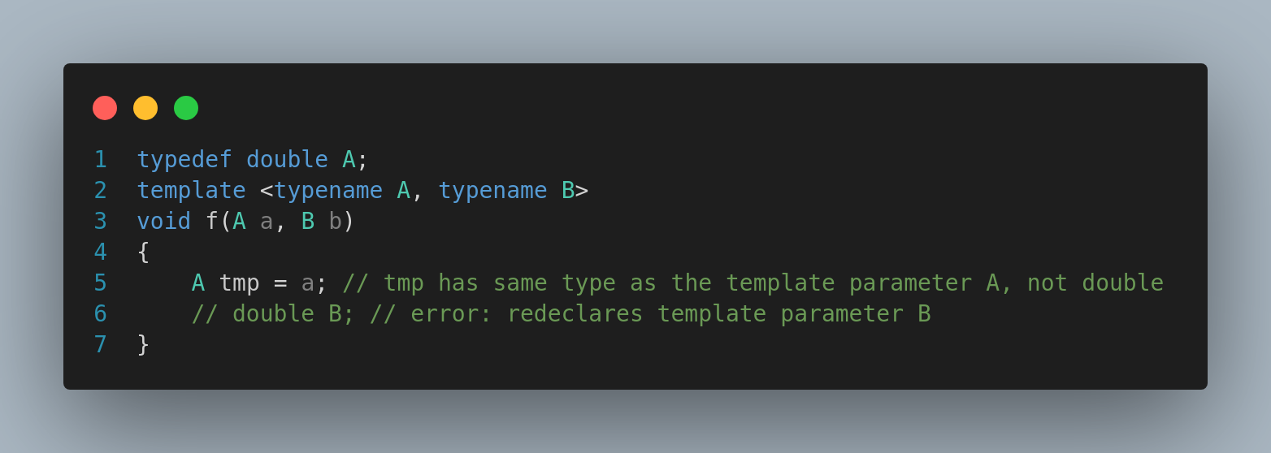
Template parameters
Template Parameters and Scope
Tham số template sẽ ẩn các khai báo cùng tên ở bên ngoài template.
Ví dụ: Nếu ngoài template có typedef double A; và trong template có template<typename A>, thì A trong template sẽ không còn là double nữa.
Không được sử dụng lại tên tham số template trong cùng một khai báo.
template<typename A, typename A> // lỗi, tên bị trùng

Slide 8
Member templates
- Member Templates of Ordianary (Nontemplate) Classes
- Member Templates of Class Templates
- Instantiation and Member Templates
  Không sinh ra code cho member template cho đến khi nó được gọi với kiểu cụ thể
  Không viết tất cả định nghĩa hàm template nếu không dùng đến
Tác dụng
    Tăng tính linh hoạt của class
    Chuyển đổi giữa các kiểu template khác nhau, dùng trong các class quản lý kiểu động như smart pointer.
    Tách logic khỏi class ,hữu ích khi class chỉ làm một nhiệm vụ, còn member template dùng để mở rộng các khả năng.
    Hỗ trợ SFINAE / enable_if / concept, cho phép viết các member chỉ hoạt động với một số kiểu nhất định

Slide 9
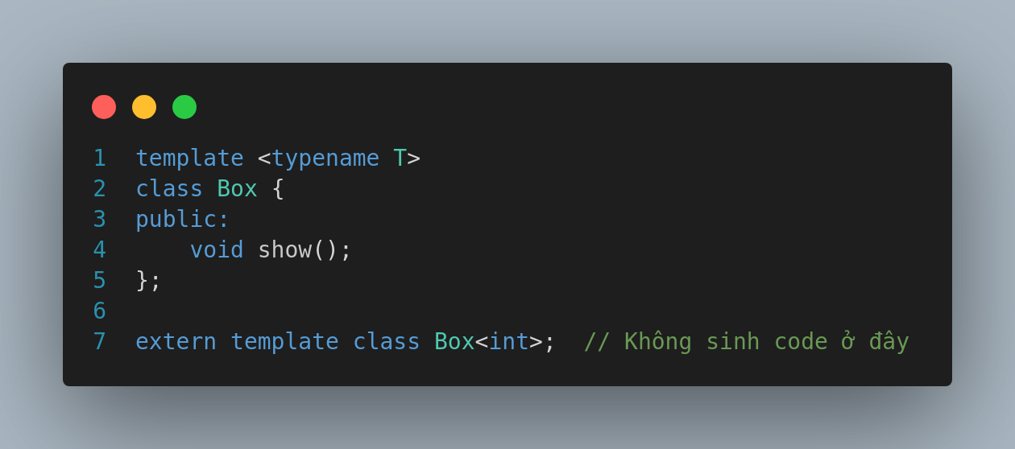
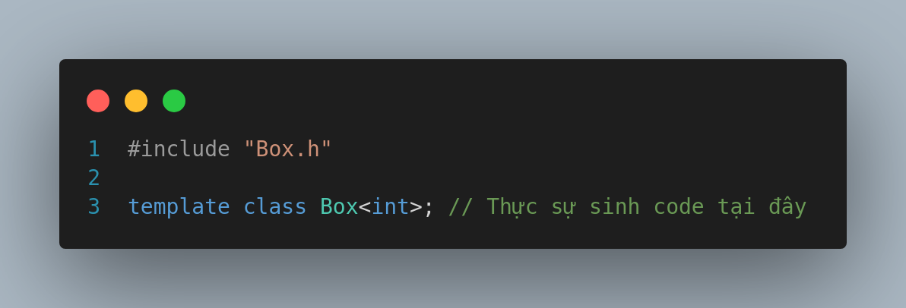
Controlling Instantiations
Template chỉ sinh mã khi được sử dụng với kiểu cụ thể – gọi là template instantiation.
Controlling Instantiations là kiểm soát khi nào và ở đâu compiler sinh ra mã từ template.
Các cách kiểm soát instantiations
  Implicit Instantiation (Tự động khởi tạo)
  Explicit Instantiation Declaration (extern template): Dùng để giảm biên dịch lại nhiều lần khi dùng cùng một kiểu.

Slide 10
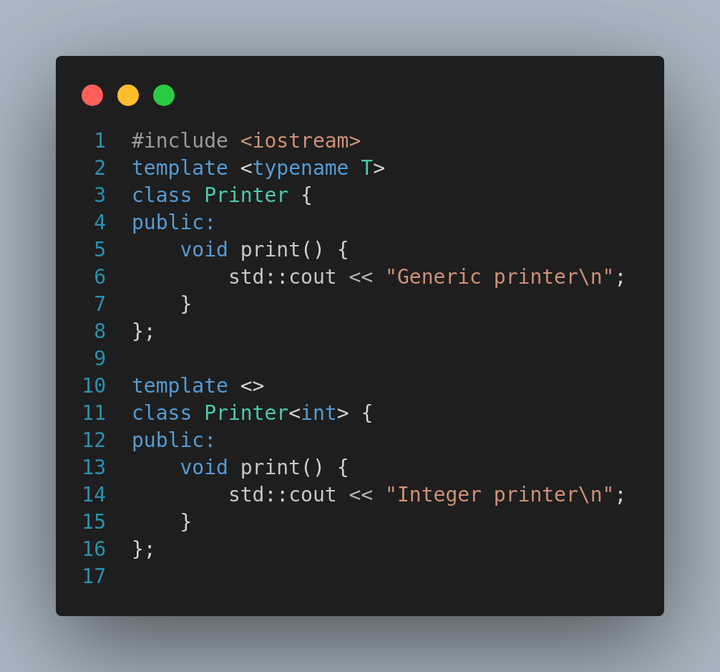
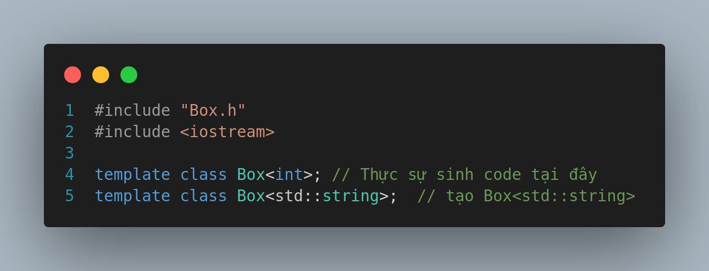
Controlling Instantiations
  Explicit Instantiation Definition: Yêu cầu compiler tạo luôn mã cho kiểu cụ thể.
  Explicit Specialization

Slide 11
Controlling Instantiations
C++ cho phép kiểm soát quá trình sinh mã này, nhằm:
    Tránh sinh mã không cần thiết.
    Giảm thời gian biên dịch và kích thước file thực thi.
    Giảm lỗi khi kiểu không hợp lệ.
    Chia nhỏ định nghĩa template giữa các file .h và .cpp.
Ứng dụng thực tế
    Thư viện lớn như STL dùng extern template để tránh lặp mã.
    Khi template rất lớn hoặc compile chậm → tách .h / .cpp và dùng explicit instantiation để giảm thời gian biên dịch.
    Khi chỉ hỗ trợ một số kiểu cụ thể → dùng specialization để chặn kiểu không mong muốn.

Slide 12
Template Argument Deduction
Template Argument Deduction & Conversion Rules
Quy tắc suy luận kiểu (template type parameters):
  Compiler không áp dụng các implicit conversions thông thường
  Compiler tạo instantiation riêng cho từng kiểu
Chỉ hỗ trợ:
  const conversion (non-const → const)
  Array / function → pointer
Không hỗ trợ:
  Arithmetic conversions (int → double)
  Derived → base
  User-defined conversions

Slide 13
Template Argument Deduction
Function-Template Explicit Arguments
Dùng khi trình biên dịch không thể tự động suy ra kiểu template từ danh sách tham số của hàm hoặc muốn kiểm soát rõ ràng kiểu của một tham số template cụ thể (thay vì để trình biên dịch tự quyết định).
Các tình huống
  Khi kiểu trả về (return type) khác biệt hoàn toàn với các kiểu trong danh sách tham số, không liên quan đến kiểu nào trong đó, thì compiler không thể tự suy diễn được.
  Ví dụ: Không thể deduce T1 vì nó không xuất hiện trong parameter list
    template <typename T1, typename T2, typename T3>
    T1 sum(T2 a, T3 b); // T1 không nằm trong danh sách tham số → không thể suy ra
Các explicit template arguments được đặt trong dấu ngoặc nhọn <>, sau tên hàm và trước danh sách tham số: sum<long long>(i, lng);
Thứ tự template arguments luôn từ trái sang phải:
  Có thể bỏ qua các template argument cuối (bên phải), nếu chúng có thể được compiler suy ra từ kiểu tham số.
  Không thể bỏ qua argument ở giữa hoặc ở đầu, nếu không chỉ định rõ.

Slide 14
Template Argument Deduction
Function-Template Explicit Arguments
//Show code
Note
Explicit Template Argument giúp giải quyết những trường hợp compiler không thể suy ra kiểu.
Khi đã dùng, cần đảm bảo đúng thứ tự và không bỏ sót kiểu cần thiết.
Normal conversions vẫn được áp dụng cho các template argument tường minh. Ví dụ:
auto x = sum<double>(2, 3); // OK: 2 và 3 là int, nhưng có thể chuyển đổi sang double

Slide 15
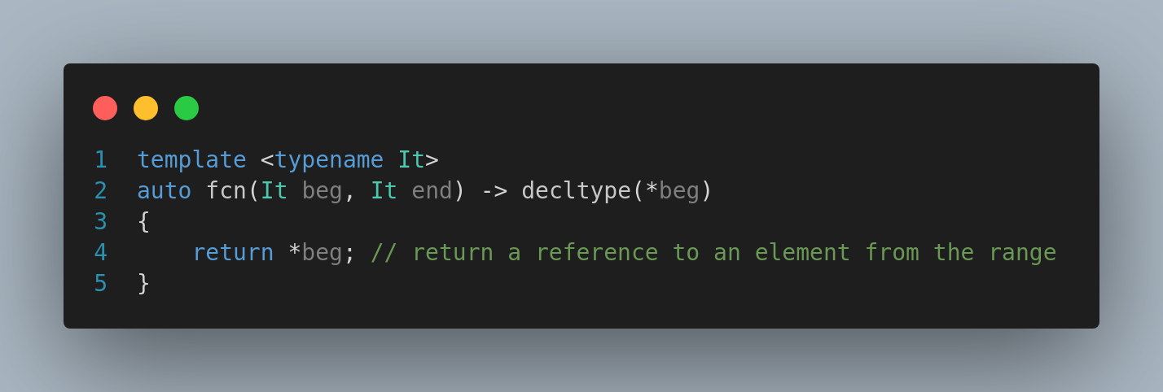
Template Argument Deduction
Trailing Return Types & decltype
Khi return type phụ thuộc vào parameter:
Cho phép sử dụng tham số trong định nghĩa kiểu trả về
decltype(*beg) cho kết quả kiểu tham chiếu, decltype là một từ khóa dùng để lấy kiểu của một biểu thức mà không cần phải biết trước kiểu đó là gì.

Slide 16
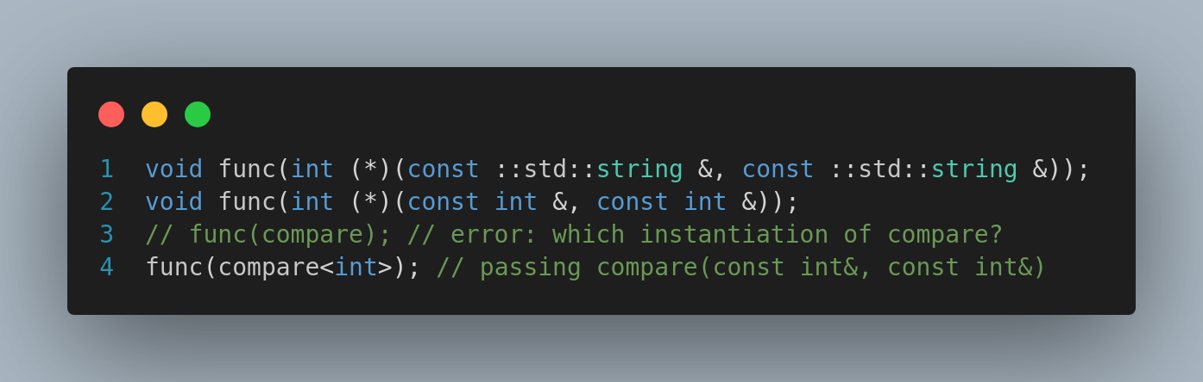
Template Argument Deduction
Function Pointers & Template Deduction
Khi gán function pointer từ một function template, compiler dùng kiểu con trỏ để deduce kiểu template.
Nếu dùng func(compare) thì func ko biết xài phiên bản nào
Xử lý dùng explicit template arguments

Slide 17
Template Argument Deduction
Template Argument Deduction and References
--Type Deduction from Lvalue Reference Function Parameters
Khi tham số là T& (tham chiếu thường):
Chỉ có thể truyền lvalue
Nếu đối số là const, thì T được suy ra là const T.
Khi tham số là const T&:
Có thể truyền mọi loại đối số: lvalue, rvalue, hằng số literal,...
T không bao gồm const vì const đã nằm trong tham số hàm rồi.

Slide 18
Template Argument Deduction
Template Argument Deduction and References
--Reference Collapsing and Rvalue Reference Parameters
Thông thường, một rvalue reference (kiểu T&&) không thể nhận lvalue (ví dụ: biến).
Nhưng trong template, có 2 ngoại lệ cho phép điều đó –là nền tảng cho std::move, std::forward, ...
  Ngoại lệ 1: Cách suy luận kiểu cho T&&
  Khi có hàm template như sau:
    template <typename T>
    void f3(T&& val);
  Và gọi:
    int i = 10;
    f3(i); // i là lvalue
  Compiler sẽ suy ra T là int&, không phải int.
  ⇒ Khi đó, T&& sẽ trở thành int& &&.
Template Argument Deduction and References
--Type Deduction from Rvalue Reference Function Parameters
Khi function parameter là tham chiếu rvalue
normal binding rules cho phép truyền vào rvalue vào parameter
Khi chúng ta làm như vậy, phép suy luận kiểu hoạt động tương tự như phép suy luận cho một tham số hàm tham chiếu lvalue thông thường.

Slide 19
Template Argument Deduction
Template Argument Deduction and References
--Reference Collapsing and Rvalue Reference Parameters
Ngoại lệ 2: Thu gọn tham chiếu (Reference collapsing)
Thông thường, một rvalue reference (kiểu T&&) không thể nhận lvalue. Tuy nhiên, khi dùng template, điều này có thể xảy ra một cách gián tiếp, và trình biên dịch sẽ tự động rút gọn (collapsing) chúng theo các quy tắc sau:
Biểu thức gốc Sau khi thu gọn
T& &, T& &&, T&& & → T&
T&& && → T&&
Template Argument Deduction and References
Ví dụ cụ thể:
Nếu T = int&
→ T&& = int& &&
→ Sau khi thu gọn: int&
Nếu T = int
→ T&& = int&&
→ Không thay đổi: vẫn là int&&

Slide 20
Template Argument Deduction
Writing Template Functions with Rvalue Reference Parameters
--Reference Collapsing and Rvalue Reference Parameters
Trường hợp 1: Gọi hàm với rvalue
Ví dụ: f3(42);
T được suy ra là int
val có kiểu int&&
Gán: T t = val; → t có kiểu int ⇒ sao chép giá trị từ val
Kết quả: t và val là hai biến độc lập
→ Gán t = fcn(t); chỉ thay đổi t, không ảnh hưởng val
Writing Template Functions with Rvalue Reference Parameters
Trường hợp 2: Gọi hàm với lvalue
Ví dụ:
int i = 10;
f3(i);
T được suy ra là int&
val có kiểu int& && ⇒ rút gọn thành int&
Gán: T t = val; → t cũng là int& ⇒ t và val cùng tham chiếu một vùng nhớ
Kết quả: Gán t = fcn(t); sẽ ảnh hưởng trực tiếp đến val
→ So sánh if (val == t) sẽ luôn đúng vì val và t là cùng một biến.

Slide 21
Template Argument Deduction
Template Argument Deduction and References
Hệ quả khi dùng T&& trong template
Khi sử dụng T&&:
  Không thể chắc chắn T sẽ là kiểu gốc hay kiểu tham chiếu
  Việc gán vào t có thể
    Thay đổi val (nếu T là T&)
    Hoặc không thay đổi gì (nếu T là kiểu gốc)
Cách giải quyết
Để đảm bảo luôn làm việc với một bản sao giá trị, thay vì tham chiếu, dùng std::remove_reference<T>::type:
typename std::remove_reference<T>::type t = val
→ Điều này sẽ xóa bỏ mọi tham chiếu (&, &&) khỏi T, đảm bảo t là giá trị mới, không liên kết đến val.
Template Argument Deduction and References
Khi nào thực sự dùng T&& trong template?
Có hai trường hợp phổ biến:
1. Perfect Forwarding (chuyển tiếp tham số nguyên gốc)
Dùng T&& + std::forward<T>(val)
Giữ nguyên bản chất của đối số (lvalue/rvalue)
  template <typename T>
  void wrapper(T&& val) {
  actual(std::forward<T>(val));
  }
2. Overload theo loại đối số (lvalue vs rvalue)
template <typename T>
void f(T&& val); // Xử lý rvalue
template <typename T>
void f(const T& val); // Xử lý lvalue hoặc const rvalue
→ Kỹ thuật này giúp tùy biến hành vi hàm tùy theo kiểu đối số truyền vào.

Slide 22
overloading templates
Trong C++, có thể định nghĩa nhiều hàm cùng tên (overload), bao gồm cả hàm thường và hàm template.
Các hàm có cùng tên phải khác nhau về số lượng hoặc loại tham số của chúng.
Khi bạn gọi một hàm:
  Tất cả các phiên bản của hàm (bao gồm hàm thường và template) sẽ được xem xét.
  Nếu compiler có thể suy luận được kiểu tham số template thì mẫu đó sẽ được coi là hợp lệ .
  Những mẫu hàm không thể suy luận kiểu phù hợp sẽ bị loại bỏ.
Sau khi liệt kê tất cả các hàm hợp lệ (gọi là viable functions), compiler sẽ:
Xếp hạng chúng dựa trên mức độ chuyển đổi kiểu dữ liệu (conversion) cần thiết để gọi hàm.
Ưu tiên các hàm cần ít hoặc không cần chuyển đổi hơn.
So sánh giữa hàm thường và hàm template như sau:
Nếu chỉ có một hàm khớp tốt nhất → Chọn hàm đó.
Nếu có nhiều hàm cùng khớp tốt như nhau:
  Nếu chỉ có một hàm không phải là template, thì sẽ chọn hàm đó.
  Nếu chỉ có các template, và có một template cụ thể hơn những cái còn lại, thì chọn cái cụ thể hơn.
  Nếu không có cái nào nổi trội, → Compiler sẽ báo lỗi gọi hàm không rõ ràng (ambiguous call).

Slide 23
variadic templates:
Là template function hoặc class có thể sử dụng số lượng tham số khác nhau
Các tham số khác nhau được gọi là parameter pack
Có 2 loại parameter pack:
+ template parameter pack biểu diễn 0 hoặc nhiều template parameters
+ function parameter pack biểu diễn 0 hoặc nhieuf function parameters
Lấy số lượng phần tử trong pack: dùng sizeof...(Args)
Trường hợp muốn dùng nhiều tham số trong 1 hàm
- initializer_list<T>:
  Cho phép truyền nhiều đối số có cùng kiểu (hoặc có thể chuyển đổi về cùng kiểu).
  Không phù hợp nếu bạn cần xử lý nhiều kiểu dữ liệu khác nhau.

Slide 24
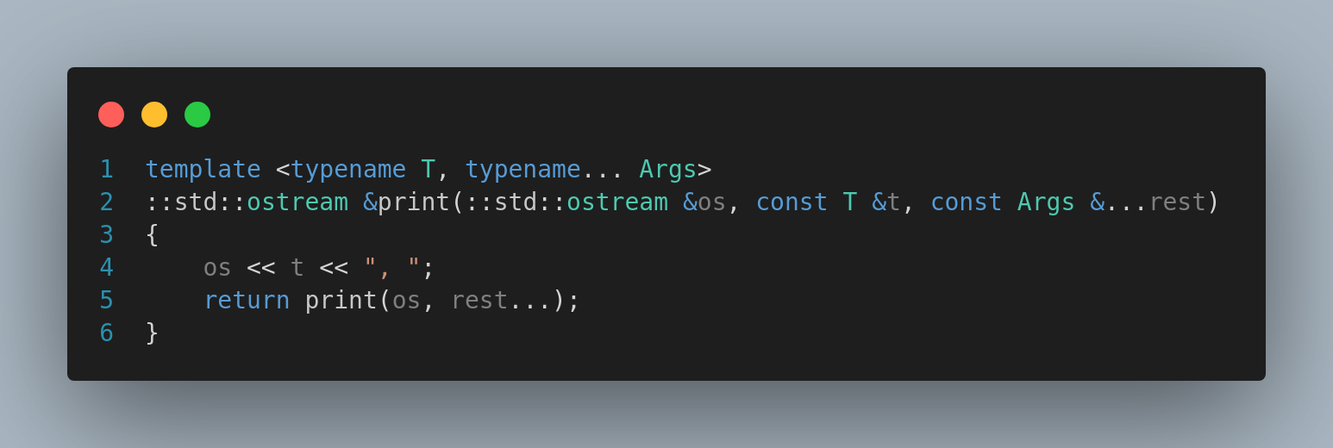
variadic templates:
variadic templates:
  Cho phép truyền nhiều đối số có kiểu khác nhau.
  Được định nghĩa đệ quy: xử lý từng phần tử, gọi lại chính nó với phần còn lại.
  Cần một hàm kết thúc (base case) để dừng đệ quy.
Khi Args... rỗng, thì gọi tới hàm non-variadic (1 tham số) → đây là base case giúp dừng đệ quy.
Nếu không có hàm non-variadic, hàm đệ quy sẽ không bao giờ kết thúc, gây lỗi compile hoặc stack overflow khi chạy .
Trong C++, khi có nhiều hàm khớp với lời gọi: Hàm non-variadic luôn được ưu tiên hơn vì nó chuyên biệt hơn.
Thêm phần giải thích ví dụ print(::std::cout, i, s, 42); //1, string, CHeck42

Slide 25
variadic templates - pack expansion
Pack expansion là cách để mở rộng một gói tham số (parameter pack) trong C++. Nó dùng toán tử ba chấm (...) để “giải nén” các phần tử trong gói ra — thường để áp dụng một biểu thức hay hành động nào đó lên từng phần tử trong pack.

Slide 26
Template Specializations
Template Specialization cho phép định nghĩa lại cách hoạt động của một template khi nó được dùng với một kiểu dữ liệu cụ thể.
Dùng khi:
Tối ưu hiệu năng
Cung cấp hành vi đặc biệt cho kiểu cụ thể
Khi định nghĩa chung không phù hợp hoặc không khả thi

Slide 27
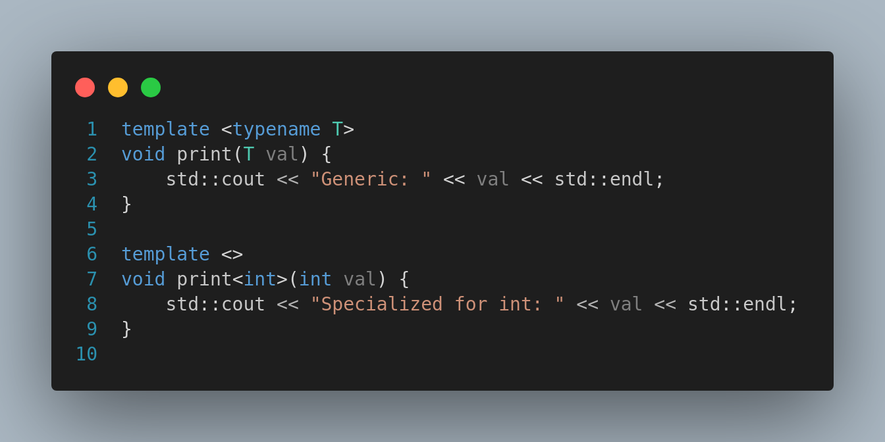
Template Specializations
Full template specializations: Định nghĩa lại toàn bộ template cho một kiểu cụ thể

Slide 28
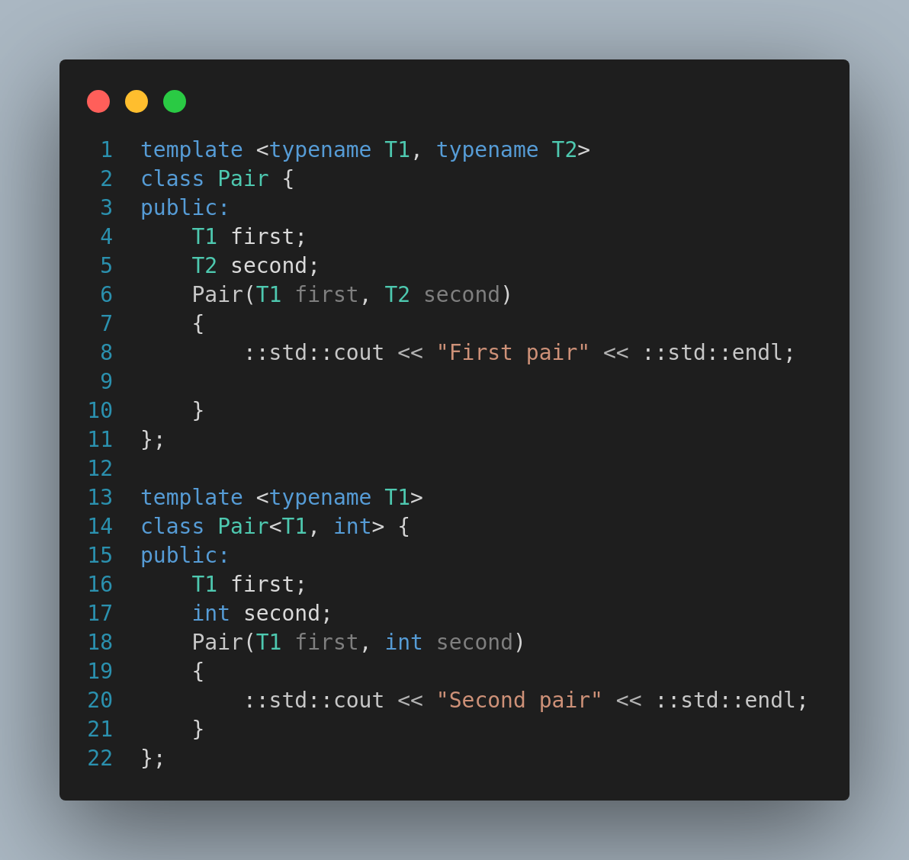
Template Specializations
Partial template specializations: Chuyên biệt hóa một phần tham số kiểu //thêm so sánh với function overload

